Slide 1
K-NN ( ‘K’ En Yakın Komşu )

Slide 2
KİM BULMUŞTUR ?
k - en yakın komşular algoritması ( k - NN ), ilk olarak 1951’de Evelyn Fix ve Joseph Hodges tarafından geliştirilmiş ve daha sonra Thomas Cover tarafından genişletilmiş , parametrik olmayan denetimli bir öğrenme yöntemidir .

Slide 3
K-NN ALGORİTMASI NE İŞE YARAR ?
K-NN yöntemi, sınıfları belli olan bir veri setine yeni bir veri eklendiğinde bir örnek kümedeki gözlem değerlerinden yararlanarak, yeni eklenenverinin hangi sınıfa ait olduğunu tespit etmek için kullanılır (Özkan, 2008:117).

Slide 4
Yeni eklenen verinin hangi sınıfa ait olduğunu belirlemek için, bu verinin sınıfları bilinen (eğitim seti) tüm verilere olan uzaklığı hesaplanır. Uzaklıklar yakından uzağa doğru sıralanır ve bu bilgiler yardımıyla komşuluklar belirlenir. K parametresine göre, k tane komşunun sınıfları incelenerek, en çok gözlemlenen sınıf eklenen verinin sınıfı olarak belirlenir. Bir başka ifadeyle, sınıflandırma da temel amaç verilerin ait olduğu özelliklere bakıp bu verilerin hangi sınıfa ait olduğunun tespit edilmesidir.

Slide 5
K-NN uygulama adımları
Adım 1: k değeri belirlenir.
Adım 2: Diğer değişkenlerden hedef değişkene olan uzaklıklar hesaplanır. Bu adımda uzaklık, Öklid uzaklığı veya başka uzaklık ölçütü kullanılarak hesaplanabilir.
Adım 3: Uzaklıklar küçükten büyüğe doğru sıralanır ve en yakın uzaklığa bağlı olarak en yakın komşular belirlenir.
Böylelikle, hedef değişkene en yakın olan değişken birinci komşu olarak adlandırılır ve diğer uzaklıklardaki olan değişkenlerde bağlı oldukları uzaklıklarla ilişkili komşuluklara atanır.

Slide 6
Adım 4: 3. adımda belirlenen k tane komşuluğun sınıfları (kategorileri) belirlenir
Adım 5: 4. adımda belirlenen sınıflardan en çok gözlemlenen sınıf seçilir.
K-NN algoritmasının performansını büyük ölçüde örneklem büyüklüğü, kullanılan uzaklık ölçütü ve k parametresinin seçimi etkiler (Liu ve Zhang,2012, s. 1068)

Slide 7
K değerini olması gerekenden büyük bir değer belirleyerek analiz etmek, çok benzer olmayan verileri aynı kategoriye alacağından, doğruluk değerini düşürür; benzer şekilde çok küçük bir değer belirlemek ise bazı olası kategorileri göz ardı edeceğinden yine doğruluk değerini düşürecektir

Slide 8
sınıflandırılmak istenen yeni bireyin daha önceki bireylerden k tanesine yakınlığına bakılmasıdır.
Örneğin k = 3 için yeni bir eleman sınıflandırılmak istensin. bu durumda eski sınıflandırılmış elemanlardan en yakın 3 tanesi alınır. Bu elamanlar hangi sınıfa dahilse, yeni eleman da o sınıfa dahil edilir. Mesafe hesabından genelde öklid mesafesi kullanılır.

Slide 9
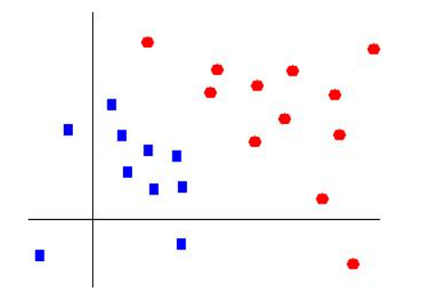
örneğin yukarıda verilen ve özelliklerine göre 2 boyutlu koordinat sistemine yerleştirilmiş olan örnekleri ele alalım. Bu örneklerin birbirinden ayrılması doğrusal ayrıştırma problemidir ve buradaki yöntemlerle çözülür.

Slide 10
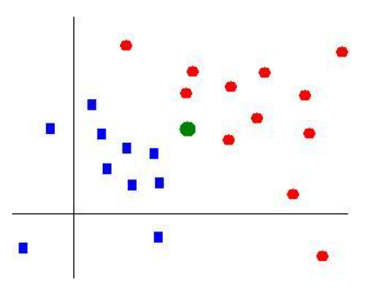
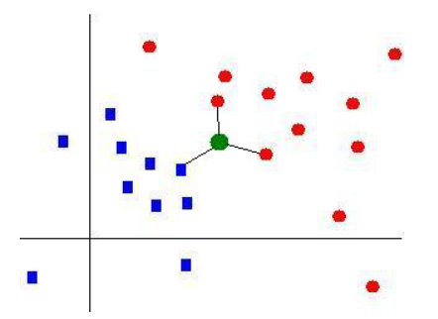
KNN yöntemine göre aşağıdaki şekilde yeni bir üyenin geldiğini düşünelim:
Yukarıdaki bu yeni gelen üyenin en yakın olduğu 3 komşuyu (k=3) tespit edelim.

Slide 11
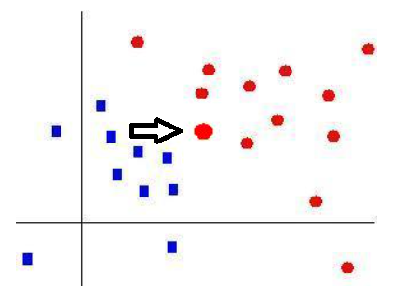
En yakın 3 üyenin iki tanesi kırmızı yuvarlak üyeler olduğuna göre yeni üyemizi bu şekilde sınıflandırabiliriz:

Slide 12
K-nn kullanım alanları
Nüfüs tespiti
Hava kirliliği tahmini
Radyal tabanlı fonksiyon ağları
Şirketlerin iflas tahminleri ,
Hastanelerde ki hasta sayısının değişim tahmini
Borsa endeks tahmini
Kanser tespiti

Slide 13
Weka uygulaması nedir ve ne işe yarar
Weka, makine öğrenimi amacıyla Waikato Üniversitesinde geliştirilmiş ve "Waikato Environment for Knowledge Analysis" kelimelerinin baş harflerinden oluşmuş yazılımın ismidir. Günümüzde yaygın kullanımı olan çoğu makine öğrenimi algoritmalarını ve metotlarını içermektedir.

Slide 14
Weka, tamamen modüler bir tasarıma sahip olup, içerdiği özelliklerle veri kümeleri üzerinde görselleştirme, veri analizi, iş zekası uygulamaları, veri madenciliği gibi işlemler yapabilmektedir
aşağıdaki 3 Veri Madenciliği işlemi Weka ile yapılabilir;
Sınıflandırma (Classification)
Bölütleme (Clustering)
İlişkilendirme (Association)
Ayrıca yukarıdaki işlemlere ilave olarak, veri kümeleri üzerinde ön ve son işlemler yapılabilir
Veri Ön işleme (Data Pre-Processing)
Görselleştirme (Visualization)

Slide 15
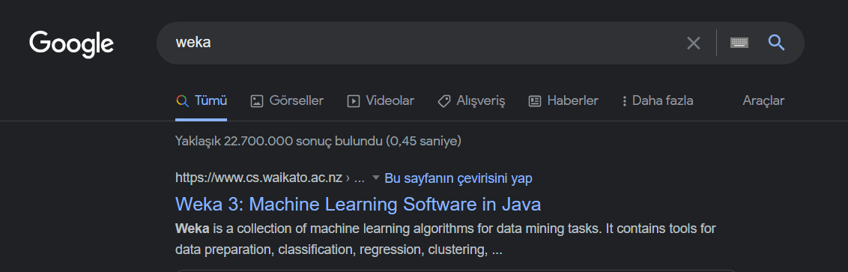
Weka kurulumu

Slide 16
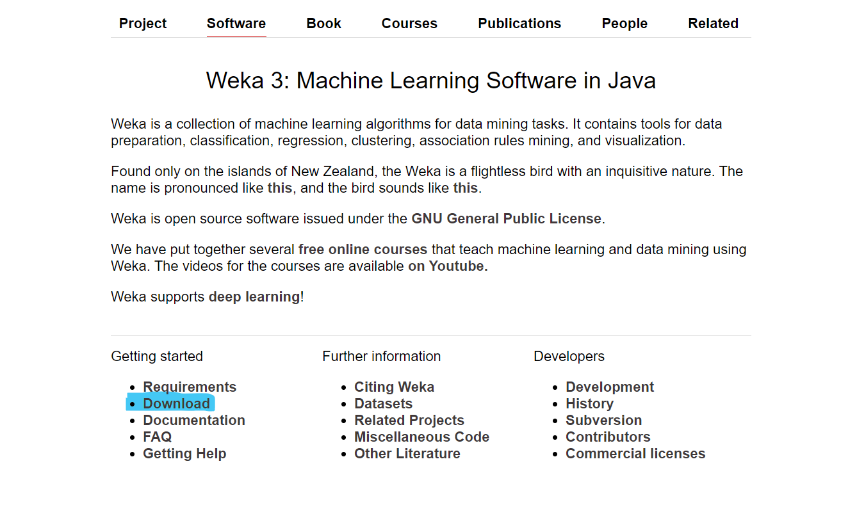

Slide 17
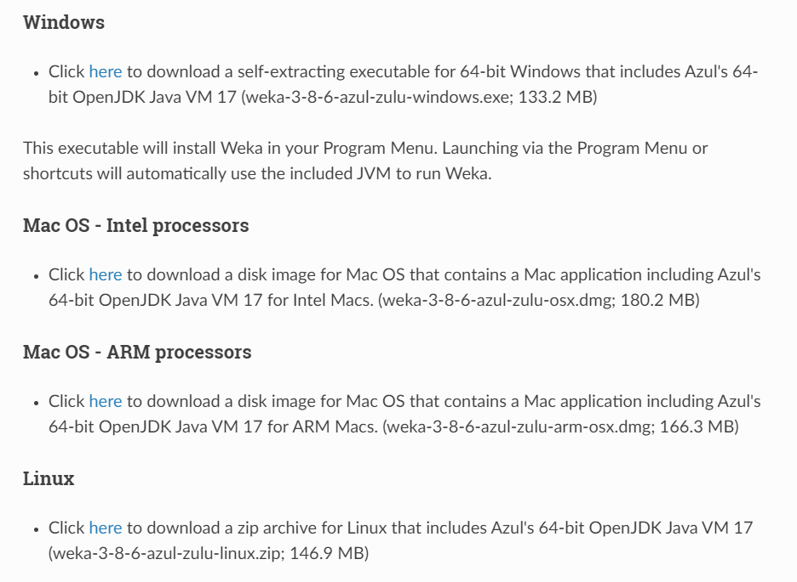

Slide 18
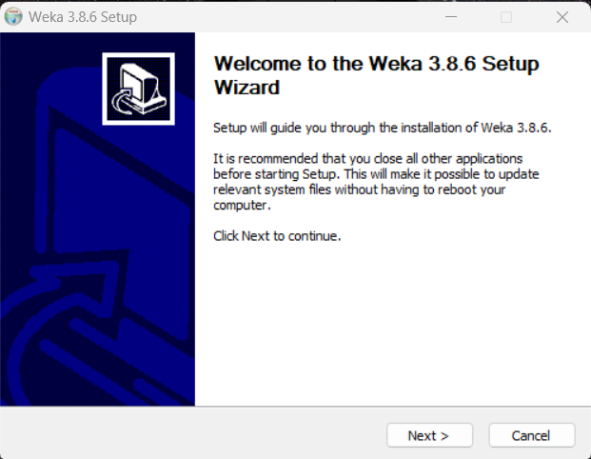

Slide 19
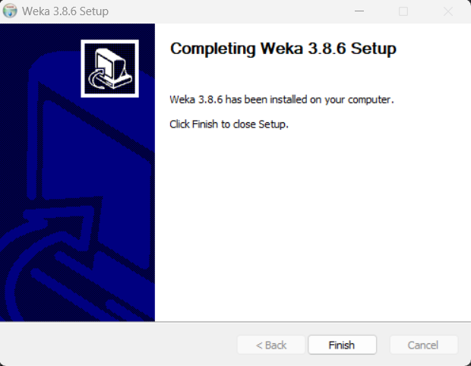

Slide 20
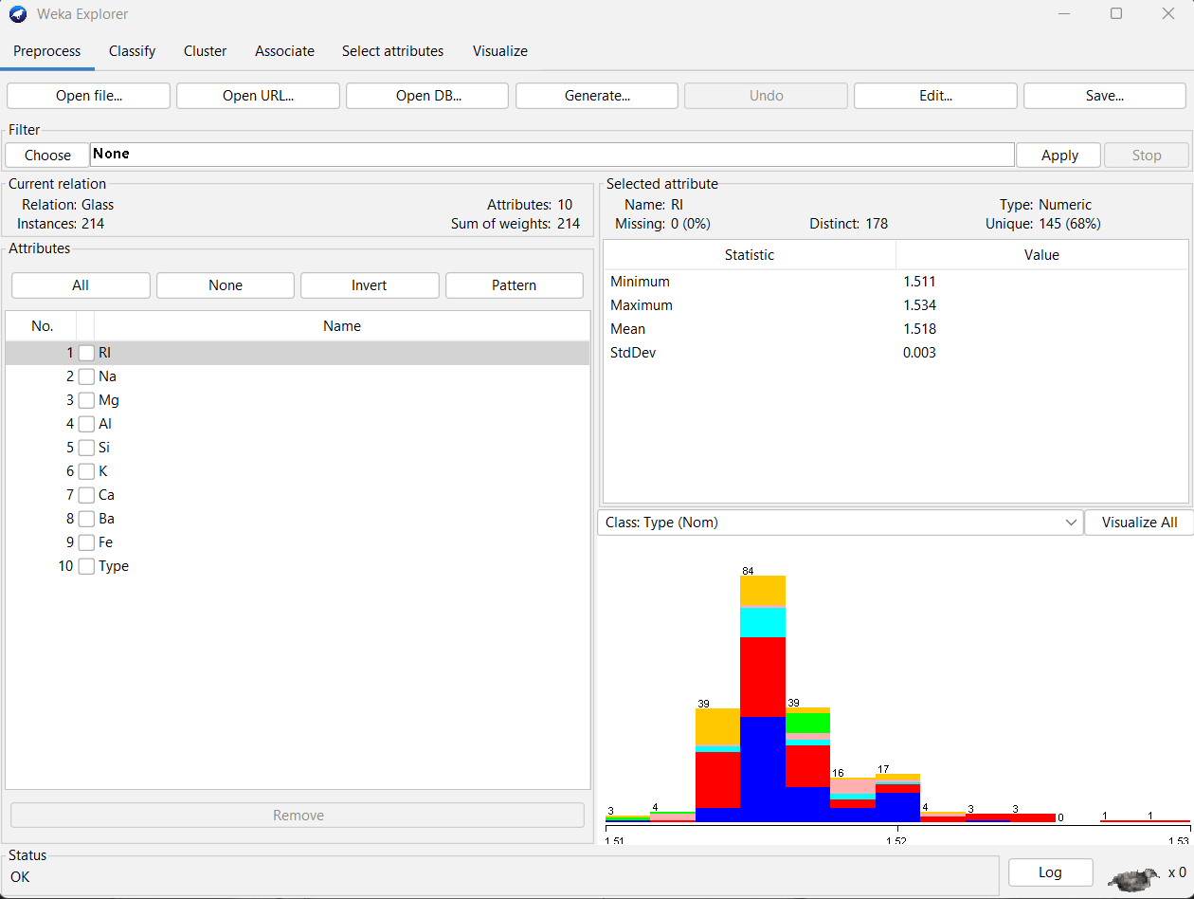
Weka uygulamasında data yüklemesi yaptık ve sistemde ki örnek datamızı açtık.
Uygulamalı olarak şimdi anlatılacaktır…

Slide 21
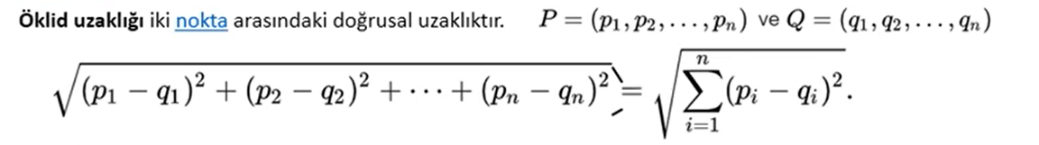
KNN Uzaklık Hesaplaması Algoritma Türleri
Euclidean (Öklidyen) Uzaklık Hesaplaması
iki nokta arası verilen mesafe hesaplaması olarak ifade edilmektedir.
n boyutlu uzayda Euclidean (Öklidyen) Uzaklık hesaplaması;

Slide 22
Manhattan Uzaklık Hesaplaması
eksenler boyunca dik açılarda ölçülen iki nokta arasındaki mesafe hesaplaması olarak ifade edilmektedir.

Slide 23
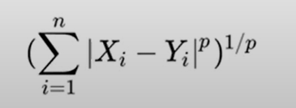
Minkowski Uzaklık Hesaplaması
Q sayıda değişkene bağlı bir uzaklık hesaplamak isteniyorsa Minkowski yöntemi kullanılır. Formülde Q yerine 2 değerini verirsek aslında Öklid bağlantısını elde ettiğimizi görebiliriz.

Slide 24
EXCEL UYGULAMASI YAPILACAK…

Slide 25
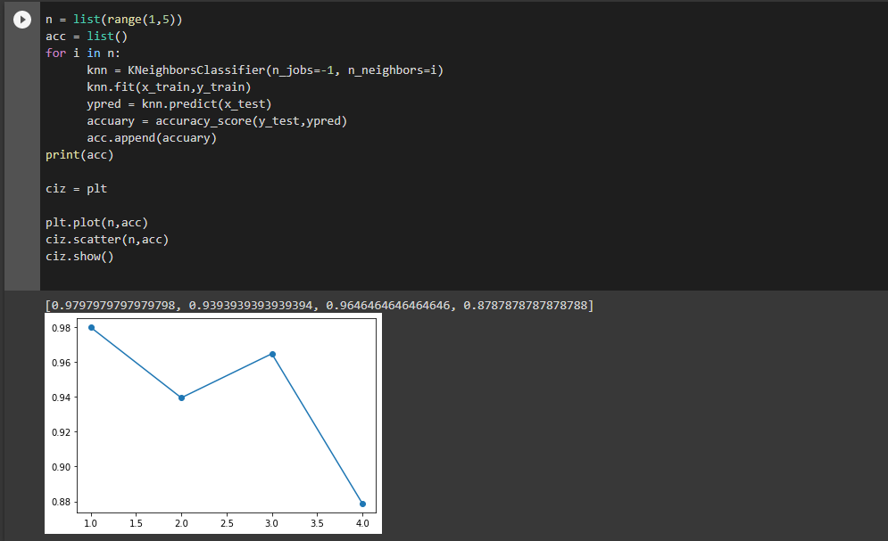

Slide 26
HAZIRLAYANLAR
Berkant burak kurmuş
20410082032
Yavuz han mıstık
20410082014

Slide 27
kaynaklar
https://bilgisayarkavramlari.com/2008/11/17/knn-k-nearest-neighborhood-en-yakin-k-komsu/
https://en.wikipedia.org/wiki/K-nearest_neighbors_algorithm
https://miracozturk.com/python-ile-siniflandirma-analizleri-knn-k-nearest-neighbours-k-en-yakin-komsu-algoritmasi/
https://erdincuzun.com/makine_ogrenmesi/k-nn-algoritmasi/

